Slide 1
ВСЕРОССИЙСКИЙ ИСТОРИЧЕСКИЙ ДИКТАНТ НА ТЕМУ СОБЫТИЙ ВЕЛИКОЙ ОТЕЧЕСТВЕННОЙ ВОЙНЫ
– «ДИКТАНТ ПОБЕДЫ»
ПРАВИЛА ЗАПОЛНЕНИЯ
МАТЕРИАЛОВ ДИКТАНТА ПОБЕДЫ
РЕГИОНАЛЬНЫЙ ЦЕНТР ОБРАБОТКИ ИНФОРМАЦИИ
РЕСПУБЛИКА КАЛМЫКИЯ
27 АПРЕЛЯ 2023 г
Элиста 2023

Slide 2
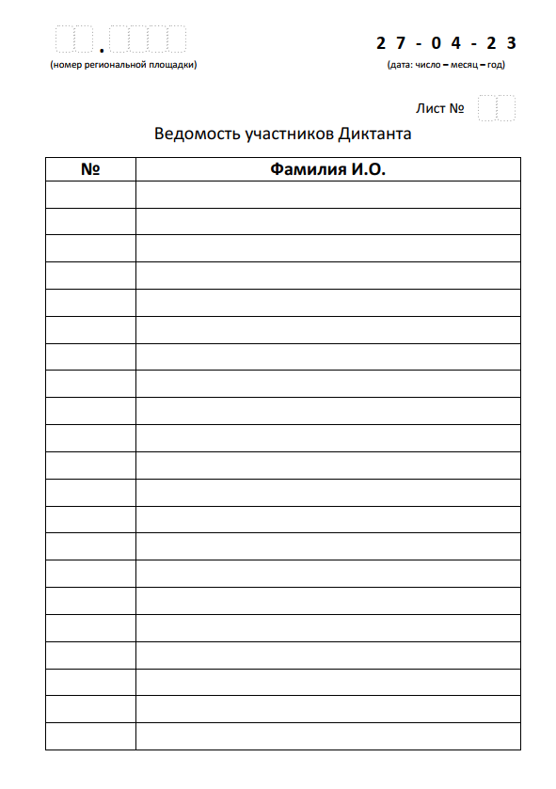
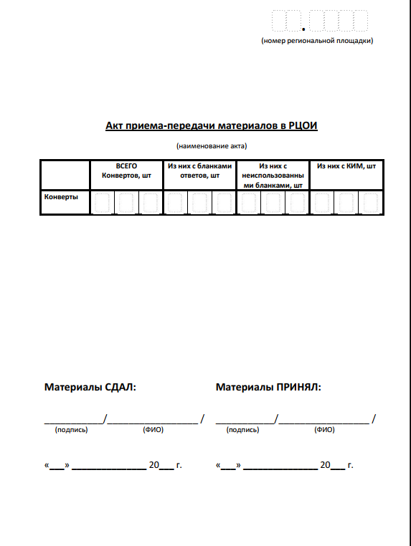
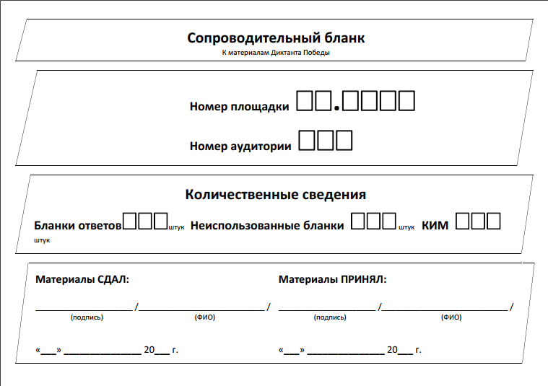
СОПРОВОДИТЕЛЬНЫЕ ДОКУМЕНТЫ «ДИКТАНТА ПОБЕДЫ»

Slide 3
РЕГИСТРАЦИЯ УЧАСТНИКОВ «ДИКТАНТА ПОБЕДЫ»
ВСЕ ПЛОЩАДКИ, ЗА ИСКЛЮЧЕНИЕМ ПЛОЩАДОК СИЛОВЫХ ВЕДОМСТВ
В ведомости участников Диктанта организатор заполняет номер региональной площадки.
При регистрации участника на региональной площадке организатор вписывает фамилию и инициалы участника в ведомость Диктанта и выдает ему комплект с бланками Диктанта Победы.
ДЛЯ ПЛОЩАДОК СИЛОВЫХ ВЕДОМСТВ.

Slide 4
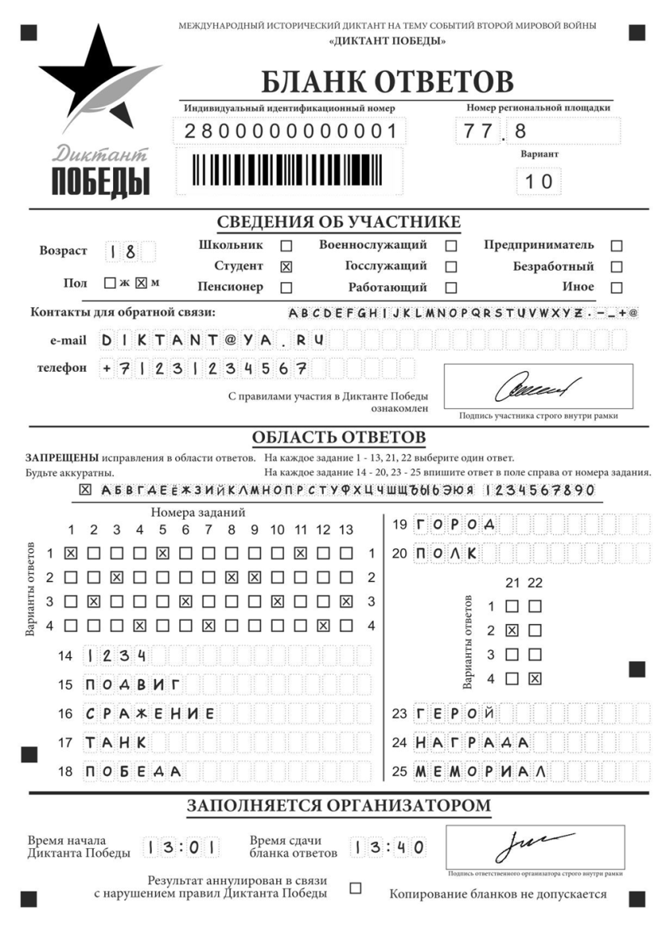
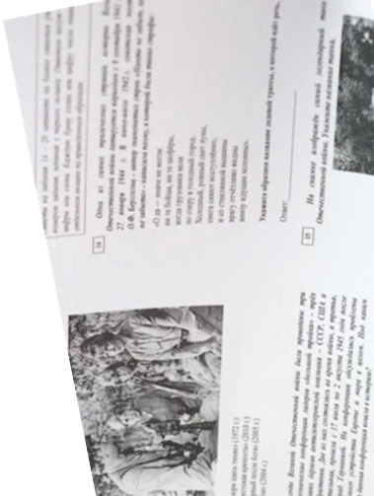
КОМПЛЕКТ МАТЕРИАЛОВ ДИКТАНТА СОСТОИТ ИЗ
БЛАНКА ОТВЕТОВ, ИНФОРМАЦИОННОГО ЛИСТА И КИМ

Slide 6
Основные правила заполнения бланков
Бланки заполняются гелевой ручкой черного цвета.
Небрежное написание символов может привести к тому, что при автоматизированной обработке символ может быть распознан неправильно.
Каждое поле в бланках заполняется, начиная с первой позиции (поля для занесения возраста участника и контактов для обратной связи).

Slide 7
Категорически запрещается:
Делать в полях бланков, вне полей бланков какие-либо записи и (или) пометки, не относящиеся к содержанию полей бланков Диктанта Победы;
Использовать для заполнения бланков цветные ручки вместо черной, карандаш, средства для исправления внесенной в бланки информации («корректор», «ластик» и др.).

Slide 8
Данный бланк является
НЕ машиночитаемой формой и содержит сведения об индивидуальном идентификационном номере участника. Данный лист участник забирает с собой для того, чтобы в день публикации результатов узнать свою оценку на сайте диктантпобеды.рф по индивидуальному идентификационному номеру.

Slide 9
Бланк ответов
Бланк является машиночитаемой формой и состоит из трёх частей:
верхней
средней
нижней
9

Slide 10
Верхняя часть бланка ответов
Участником Диктанта Победы заполняются следующие поля верхней части бланка ответов:
Возраст;
Пол
Род занятий
Контакты для обратной связи: адрес электронной почты и номер телефона
Подпись участника

Slide 11
Средняя часть бланка ( Область ответов участника )
В средней части Бланка ответов находятся поля, предназначенные для записи результатов выполнения заданий.
Ответ на задание может быть только один.
Ответ на задания с выбором ответа записывается в виде символа «Х» («крестик»)

Slide 12
Нижняя часть бланка ответов
В нижней части бланка ответов расположены поля, которые заполняются организатором после сдачи бланка:
Время начала Диктанта Победы;
Время сдачи бланка ответов;
Метка об аннулировании результата участника, в связи с нарушением правил проведения Диктанта Победы;
Подпись организатора.

Slide 13
СОПРОВОДИТЕЛЬНЫЕ ДОКУМЕНТЫ «ДИКТАНТА ПОБЕДЫ»
Ответственным специалистом заполняется акт приема-передачи, в котором указываются: сведения о количестве передаваемых конвертов с аудитории региональной площадки.
С каждой аудитории региональной площадки организатор передает ответственным специалистам от ОИВ три конверта с упакованными материалами и один акт приема-передачи.
По окончании мероприятия организатором заполняются сопроводительные бланки к конвертам с материалами, в которых содержится информация о номере региональной площадки и номере аудитории, а также количественные сведения по заполненным бланкам ответов, неиспользованным бланкам и КИМ.

Slide 14
СПАСИБО ЗА ВНИМАНИЕ !
ЖЕЛАЕМ УСПЕХА !!

Slide 15
Контактная информация РЦОИ Калмыкии
сайт: coko08.ru
e-mail: coko08@mail.ru
горячая линия: +7(84722)3-90-90
358000, г. Элиста,
проспект им. П. О. Чонкушова, д. 6
(здание политехнического колледжа)

